Slide 1
會議報告
linux簡介與基本指令

Slide 2

Linux簡介
Linux 是一個非常重要的作業系統，也是目前開發者最常使用的作業系統，相同等級的作業系統則像是 Window, MacOs 等等...
Linux 是一種 Unix 生態系的作業系統，MacOS 也是屬於同樣生態系。

Slide 3
Linux簡介
Linux具有[自由軟體]與[開放原始碼]的特性，所以設定彈性很大，很適合開發者做各項調整嘗試許多專門給開發者使用的軟體工具，也是在 Linux 有較高的適應性。許多大型網站的主機，都是使用 Linux 作業系統去管理。
Linux是一個”無GUI“的作業系統，幾乎都用終端機(terminal)來控制管理。

Slide 4
Linux簡介
Linux 的生態性因為開放緣故，因此有許多不同的組織、公司，針對 Linux 做出不同的客製化發行版，而較知名。
目前許多商用 web 伺服器選用的發行版有以下三個: Ubuntu、CentOs、Debian，

Slide 5

Linux簡介-Ubuntu
Ubuntu:
Ubuntu 是個非常適合新手入門 Linux OS 的發行版， 它操作指令簡易、更新快速、並且免費被使用， 並且有提供 “ apt-get ” 這個方便的套件管理軟體， 讓開發者能輕鬆設定不同語言的開發方式。 另外 Ubuntu 的教學資源非常龐大， 遇到問題，網路上都有許多的資源提供解方。

Slide 6

Linux簡介-CentOS/Debian
CentOS: CentOs 相較 Ubuntu ，是個非常穩定的 Linux 發行版， 它是從 Red Hat Enterprise Linux (RHEL) 延伸出的發行版， 而 RHEL 本身就是付費的企業用 Linux， 因此他的更新速度較慢，因為他要確保系統本身的穩定度。 許多網站在流量成長，需要升級伺服器的時候， 會換選用 CentOs 來作為他們機器的作業系統

Slide 7

Linux簡介-CentOS/Debian
Debian:
Debian 其實是非常早誕生的 Linux 發行版，像 Ubuntu 也是基於 Debian 延伸設計出的發行版
最近 Google 也把旗下一些服務伺服器的作業系統，換成了 Debian， 並且在目前為止，世界前一千萬的網站，已經有 31.9% 使用 Debian ， Debian 上也有非常多的套件工具可以使用，因此使用的趨勢日漸成長。
不過 Debian 最讓人詬病的，就是他較為複雜的操作方式。

Slide 8
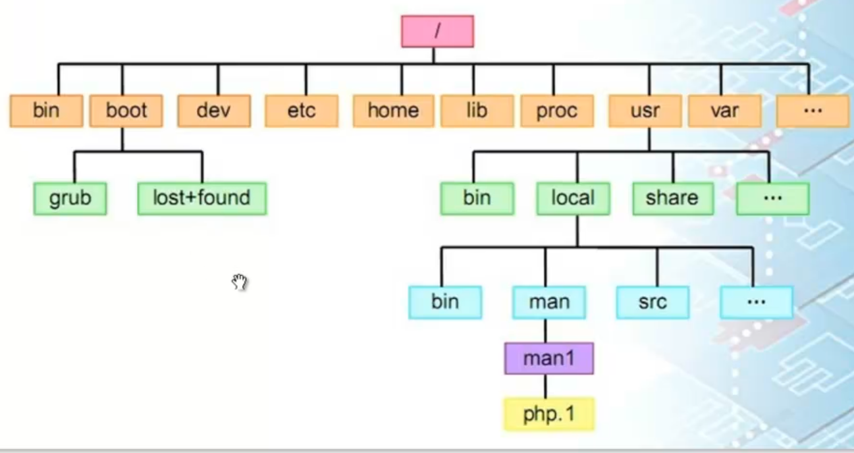
Linux檔案系統架構

Slide 9
Linux檔案系統架構
所有的Linux 發佈版本應該都要遵守檔案系統的標準
（Filesystem Hierarchy Standard, FHS），大致上檔案系統架構如下：
/bin, /sbin /bin主要放置一般使用者可以操作的指令，/sbin放置系統管理員可以操作的指令。(連結到/usr/bin，/usr/sbin)
/boot 放置開機相關檔案
/dev 放置device裝置檔案，例如:滑鼠鍵盤

Slide 10
Linux檔案系統架構
/home, /root /home主要是一般帳戶的家目錄，/root為系統管理者的家目錄
/etc 主要放置系統檔案
/lib, /lib64 主要為系統函式庫和核心函式庫，若是 64 位元則放在/lib64 (連結到/usr/lib)

Slide 11
Linux檔案系統架構
/usr 放置系統相關軟體、服務
/var 放置變數或記錄檔
/tmp 放置暫存檔案
/opt 通常為第三方軟體放置處
/media,/mnt 放置隨插即用的裝置慣用目錄，/mnt為使用者手動掛上的目錄

Slide 12
文字/圖形介面切換
Linux預設的情況下會提供六個Terminal來讓使用者登入， 切換的方式為使用：
系統會將[F1] ~ [F6]命名為tty1 ~ tty6的操作介面環境。 也就是說，當你 按下[ctrl] + [Alt] + [F1]這三個組合按鈕時， 就會進入到tty1的terminal介 面中了。
[Ctrl] + [Alt] + [F3] ~ [F6] ：文字介面登入 tty2 ~ tty6 終端機；
[Ctrl] + [Alt] + [F1] ：圖形介面桌面。
練習: 試著切換使用者介面

Slide 13
Linux基本指令
一般指令格式如下:
e.g. Ls -la /home/user
指令 選項 選項值/參數/位子

Slide 14
Linux基本指令
ls: list，查看檔案及子目錄
列出基本資料夾資料:
ls
列出詳細資料和隱藏資料：
ls -la (-l:列出詳細資料，-a:列出隱藏資料)
(也可以直接打ll，ll -d是查看目錄本身)
列出部分檔案：
ls *.txt (列出是.txt格式的檔案)

Slide 15
Linux基本指令
pwd: print work directory，印出目前工作目錄
直接在當前所在資料夾打pwd即可

Slide 16
Linux基本指令
cd：change directory，移動進入資料夾
移動到目前資料夾下的其他位置:
cd ./Desktop (假設在家目錄要移動到桌面)
移動到家目錄: 移動到根目錄:
cd cd /
移動到上一層目錄:
cd ..

Slide 17
Linux 根目錄/使用者家目錄/管理者家目錄
根目錄:[ / ]可以看成是windows點磁碟機進去時的畫面
使用者家目錄:[/home/user]可以看成是windows裡的[使用者]資料夾。
管理者家目錄:[/root]管理者的起始目錄
WSL的目錄查看位址(windows系統內): \\wsl$

Slide 18
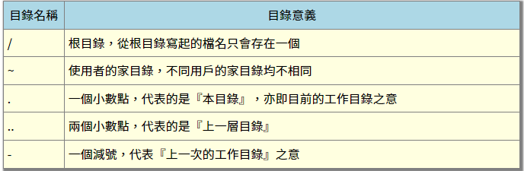
Linux 相對路徑/絕對路徑

Slide 19
Linux 相對路徑/絕對路徑
假設我在桌面的hw資料夾裡放了一個名為test.txt的檔案
絕對路徑就是:/home/user/Desktop/hw/test.txt
如果我現在位置在桌面，
則test.txt的相對路徑就是: ./hw/test.txt
點[ . ]可以代表現在的位置
如果自己就在目標檔案的資料夾，則可以直接使用檔名test.txt

Slide 20
Linux基本指令
history: 列出已使用過的指令
根據開頭編號，可以使用 ![編號] 來重複執行該指令
但是請留意當下檔案位置!
W: 查看所有線上用戶
如果與多人共用同一個系統or伺服器，再關閉前最好先檢查一遍

Slide 21
Linux 使用者與管理員指令
在Linux系統中切換使用身份會對檔案與人員的權限產生很大的影響，在更改重要檔案或不屬於自己權限的檔案時會需要用到。
在ubuntu裡系統希望使用者盡量不要使用到管理者身份，因此可以使用: sudo [指令內容] 來借用權限。
而我們依然可以用 sudo -i 來得到完整的管理員身份
練習: 1.試著進入管理員身份 2.用指令觀察預設的目錄在哪裡 3.在管理員身份時打 history 看看有什麼差別

Slide 22
Linux基本指令
mkdir: make directory，創建新資料夾
mkdir (filename) 將會創建在當前資料夾下
cp：copy，複製檔案
cp (filename) (要複製到的位置)

Slide 23
Linux基本指令
mv：move (rename) files，移動檔案或是重新命名檔案
移動檔案:
mv (filename) (要移動的位置)
重新命名:
mv (filename) (new filename)
rm：remove file，刪除檔案
rm (filename)

Slide 24
Linux基本指令
練習: 模擬備份資料 1.移動到 /dev/shm
2.建立一個backup的資料夾
3.複製 /etc 到backup資料夾裡(查看cp --help 有沒有其他選項(-r -a)
4.若出現error 查看為何? 5.再複製一次並在指令後加上 2> /dev/null 把錯誤訊息丟到垃圾桶
6.查看有沒有成功

Slide 25
Linux基本指令
練習: 模擬備份資料 1.cd /dev/shm
2.mkdir backup
3.cd backup
cp /etc . (錯誤) → cp -r /etc .
4.權限問題
5. cp -r /etc . 2> /dev/null
6.利用ls -l OR ll -d

Slide 26
Linux基本指令
練習:查詢與刪除資料
1.查看有沒有/dev/shm/backup/etc/passwd* 資料
2.若有，則刪除資料，並確認
3. /dev/shm/backup/etc/X11是目錄，試著刪除，並確認

Slide 27
Linux基本指令
練習:查詢與刪除資料
1. ll /dev/shm/backup/etc/passwd*
2. rm /dev/shm/backup/etc/passwd*
ll /dev/shm/backup/etc/passwd*
3. rm -r /dev/shm/backup/etc/X11
ll -d /dev/shm/backup/etc/X11

Slide 28
Linux基本指令
touch：更新已存在文件的 timestamp 時間戳記或是新增空白檔案
新增空白檔案:
touch (filename)
更改時間戳記:
touch -t MMDDhhmm (filename)
(只會更改access time和modify time，change time不變)

Slide 29
Linux基本指令
批量生成空白檔案: touch (filename){1,2,3….}
練習:
1.我需要在 /dev/shm/testing 目錄下建立名為 mytest_XX_YY_ZZ 的檔案，其中 XX 為 jan, feb, mar, apr 四個資料， YY 為 one, two, three 三個資料，而 ZZ 為 a1, b1, c1 三個資料，如何使用一個指令就建立出上述的 36 個檔案？

Slide 30
Linux基本指令
練習:
1. touch mytest_{jan,feb,mar,apr}_{one,two,three}_{a1,b1,c1}
同樣的格式也可以用在其他指令，且如果有更大量的需求可以使用{01..10}的語法。

Slide 31
Linux基本指令
cat：將文件印出在終端機上
cat (filename) 會直接在terminal印出內容
tail：顯示檔案最後預設10行內容 (head則為相反)
tail (filename)
持續顯示更新內容，常用於 web server 看 log debug 使用：
tail -f (filename)

Slide 32
Linux基本指令
練習:
1.列出 /etc/profile 檔案的內容
2.承上，第二次列出 /etc/profile 時加上行號輸出 (-n)
3.僅須列出 /etc/profile 的最前面 10 行
4.僅須列出 /etc/passwd 最後面 10 行的內容
5.僅須列出 /etc/services 最後 5 行的內容 (提示: -n (行數))

Slide 33
Linux基本指令
練習:
1. cat /etc/profile
2. cat -n /etc/profile
3. head /etc/profile
4. tail /etc/passwd
5. tail -n 5 /etc/services

Slide 34
Linux基本指令
more 軟體內常用指令：
/關鍵字：可以查詢關鍵字
空白鍵：可以向下/向後翻頁
q：結束離開不再查詢文件
less 軟體內常用指令：
/關鍵字：可以查詢關鍵字
空白鍵：可以向下/向後翻頁
[pageup]：可以向前/向上翻頁
[pagedown]：可以向下/向後翻頁
g：直接來到第一行
G：直接來到最後一行
q：結束離開不再查詢文件
more、less：將檔案一頁頁印在終端機上
more (filename)、less(filename)

Slide 35
Linux基本指令
file：檢查檔案類型
file (filename)
練習:
觀察 /var/mail , /var/spool/mail , /dev/null , /dev/sr0 的檔案類型為何？

Slide 36
Linux基本指令
練習:
file /var/mail /var/spool/mail /dev/null /dev/sr0
/var/mail: symbolic link to spool/mail <==連結檔
/var/spool/mail: directory <==目錄檔
/dev/null: character special (1/3) <==週邊界面檔
/dev/vda: block special (252/0) <==區塊裝置 (一般是儲存媒體)

Slide 37
Linux基本指令
find:搜尋，支援多種選項(權限、檔案類型、群組….) 檔名搜尋: find (位置) -name (檔名) 忽視大小寫限制: find (位置) -iname (檔名) 指定類型的搜尋: d:目錄 p:具名的PIPE find (位置) -type (d/p/f/l) -name (檔名) f:一般的檔案 l:連結檔

Slide 38
Linux基本指令
grep:搜尋關鍵字 grep (關鍵字) (檔名)
列出關鍵字的(上n行/下n行/上下n行) (-A n/-B n/-C n):
grep (-A/B/C) n (關鍵字) (檔名)
不分大小寫:-i 標示行號:-n 反向匹配: -v
遞迴搜尋:
grep -r (關鍵字) (“目錄”)
grep也可以做為”管線指令”

Slide 39
補充
還有許多不同的指令可以使用，並且一個指令擁有很多種不同選項，如果要查詢相關使用方法，可利用下面兩種指令:
1.(指令) --help
2.man (指令)

Slide 40
管線指令
先輸入指令看看: echo “scale=10; 4*a(1)” | bc -l
有時我們會遇到下列狀況: (1)指令輸出的資料量常常很大，一個螢幕裝不下，連使用[shift]+[pageup] 都沒有辦 法全部看完。 (2)在 man bc 時，找那個 pi= 的項目中，範例提到在文字界面下，可以透過某些方式 不要進入 bc 去算 pi 。
尤其是第 2 個項目，裡面就談到那個 | 的符號，這個符號我們稱作『管線 (pipe) 』！ 它的目的是『將前一個指令輸出的資料，交由後面的指令來處理』的意思。
第一部份先執行『echo "scale=10; 4*a(1)"』，就可以發現從螢幕上輸出『 scale=10; 4*a(1) 』的字樣，echo 這個指令很單純的將後續的資料當成文字訊息輸出到螢幕上。 這些資料之後被帶入到 bc 指令中，亦即直接在 bc 的環境中進行 scale=10; 4*a(1) 的運算之意。

Slide 41
管線指令
練習:
實驗 more 與 less 搭配管線命令的方法:
1.分別透過 more 與 less 將 ll /etc 的結果一頁一頁翻動；
2.承上，嘗試找到 passwd 相關字樣的檔名結果
3.使用 find /etc 的指令，但是將結果交給 less 來查詢
4.承上，若使用的身份為 普通使用者 時，能否找到錯誤訊息呢？
5.透過管線的功能，計算出一年 365 天共有幾秒鐘？
(提示: 比照echo “scale=10; 4*a(1)” | bc )

Slide 42
管線指令
練習:
1. ll /etc | more
ll /etc | less
2. ll /etc | less /keyword
3. find /etc | less
4.權限問題
5. echo "365*24*60*60" | bc

Slide 43
管線指令
除了使用 | less 的功能加上斜線 (/) 找到關鍵字的方法之外，我們也可以透過 grep 來取得關鍵字。
以上頭的例題來看，如果要使用 ll /etc/ 找出 passwd 的關鍵字『那一行』的話，可以簡單的這樣做： ll /etc/ | grep 'passwd’
練習: 先安裝 sudo apt install net-tools 1.以 ifconfig 指令來觀察系統的所有介面卡 IP 2.使用管線命令搭配 grep 取得關鍵字，來取出有 IP 的那行訊息即可。

Slide 44
管線指令
練習: 1.ifconfig 2.ifconfig | grep “inet”

Slide 45
補充:快捷鍵、其他指令
[tab]:命令補齊、檔案補全
[tab][tab]:列出所有可能的選項
[ctrl+c]:中斷目前程式
[ctrl+d]:相當於輸出End Of File，即EOF，也可以取代exit
[ctrl+shift+c]:複製文字
[ctrl+shift+v]:貼上文字
其他指令:
clear:清理終端機顯示
exit:關閉終端機
power off :關機

